Slide 1
A IMPORTÂNCIA DO ASSOCIATIVISMO
NO DESENVOLVIMENTO
DE UM DESTINO
visitesaopaulo.com/apresentacoes
Toni Sando

Slide 2
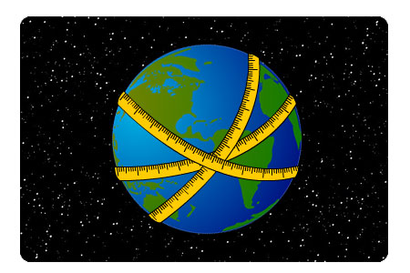
Nosso planeta tem 40.075 km de circunferência

Slide 3
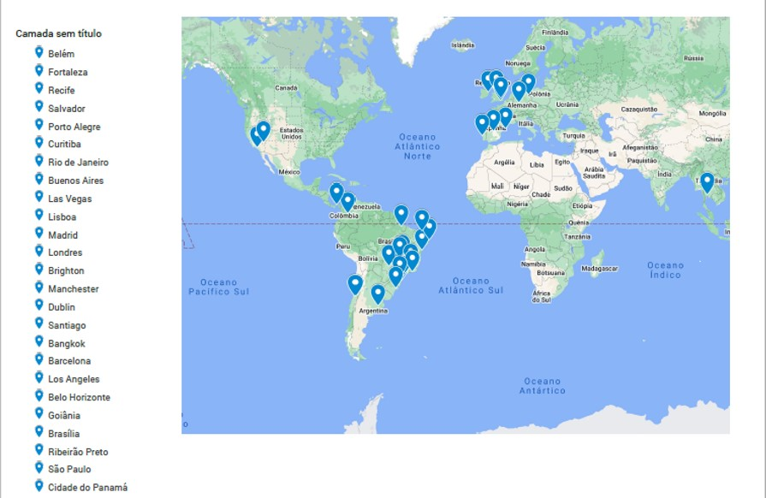
Em 2023 o Convention & Visitors Bureau deu 12 voltas ao mundo para promover São Paulo

Slide 4
Inclusive, como parte da nossa política de ESG,
compensamos as emissões geradas pelas viagens com créditos de neutralização de carbono

Slide 5
É importante explicar o porquê dessas
muitas voltas ao mundo:
A nossa causa é o
desenvolvimento socioeconômico do destino.

Slide 6
Art. 180. A União, os Estados, o Distrito Federal e os Municípios promoverão e incentivarão o turismo como fator de desenvolvimento social e econômico.
Dep. José Maria Eymael
Presidente da Abeoc - 1979/1983

Slide 7
Trabalhamos para aumentar
o fluxo de visitantes de São Paulo,
fomentando negócios para toda a cadeia produtiva de eventos, viagens e turismo

Slide 9
Os associados da Unedestinos
União Nacional dos CVBs e Entidades de Destinos
atuam para fazer girar a economia de uma
cidade, de uma região ou de um estado, como no caso do São Paulo Convention & Visitors Bureau

Slide 10
Cada viajante, que se torna um visitante,
gera consumo e impostos na cidade

Slide 11
Demandando
Agenciamento, alimentação,
meios de hospedagem, espaços de eventos, entretenimento, comércio, transporte e
todo tipo de prestação de serviços.
Criando e mantendo empregos.

Slide 12
Cada visitante a mais,
movimenta a cidade

Slide 13
Somos uma organização de
Visitors e de Convention Bureau

Slide 14
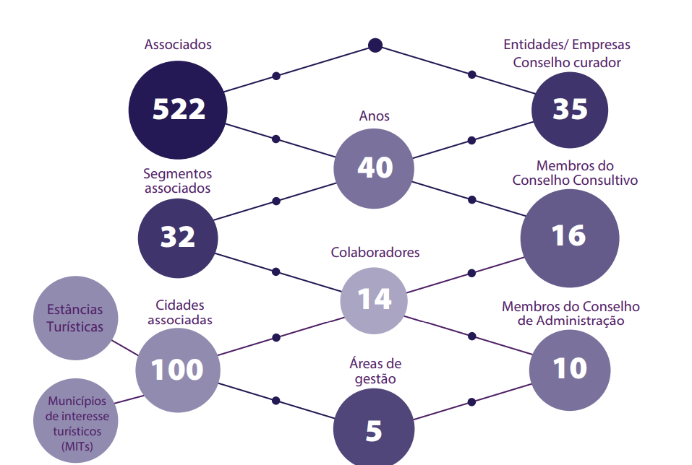
FUNDAÇÃO 25 DE JANEIRO
Um escritório com 15 profissionais

Slide 15
Se dedica a captar eventos
e dar apoio aos seus associados
Promover o destino São Paulo
no Brasil e no mundo
e receber bem seus visitantes

Slide 16
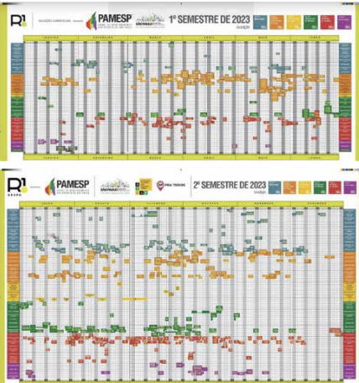
E trazer para a cidade
muitos visitantes
de uma só vez

Slide 17
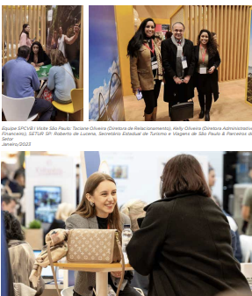
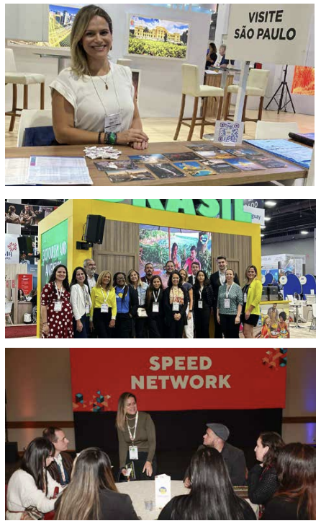
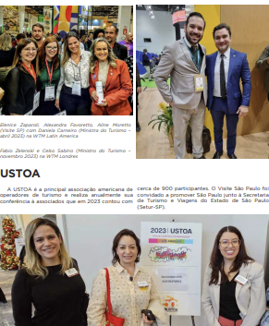
Em 2023, nossa equipe participou
de 21 feiras e eventos do trade e
23 road shows
nacional e internacional

Slide 18
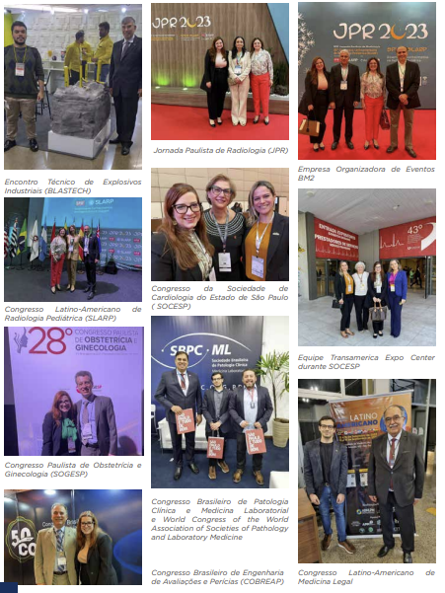
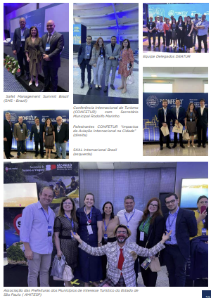
Captou 50 novos eventos para os próximos 3 anos

Slide 19
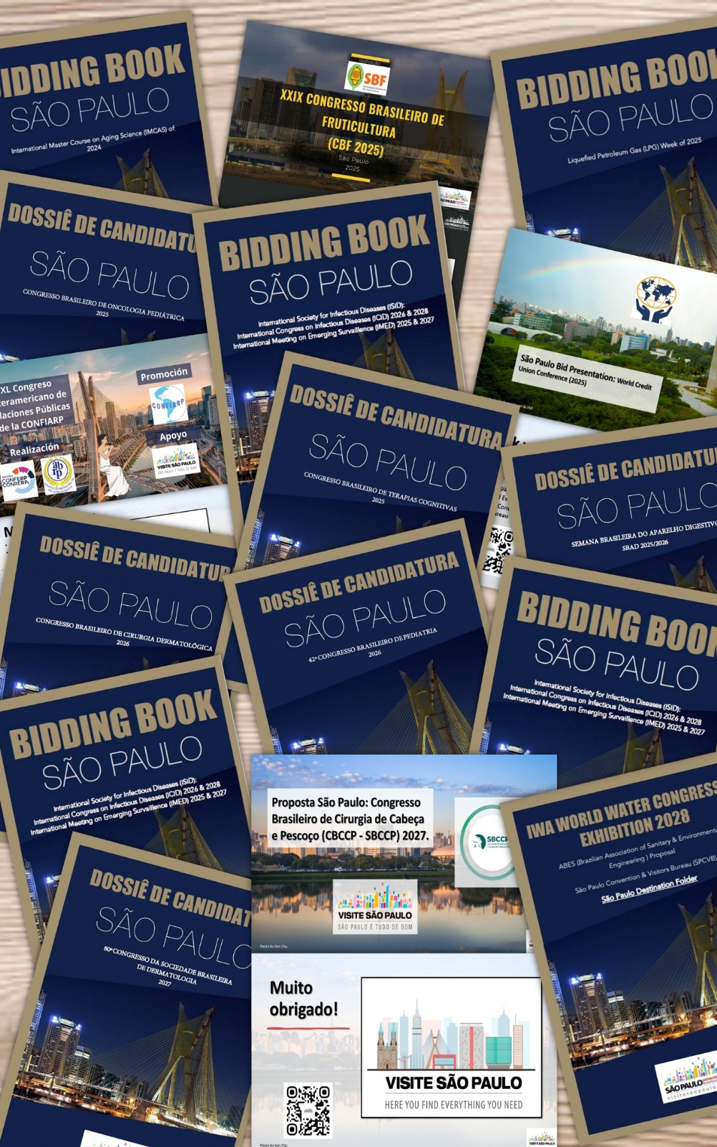
Elaborou 17 dossiês de candidaturas personalizados

Slide 20
Gerou 1.702
oportunidades de negócios (leads)
para nossos associados

Slide 21
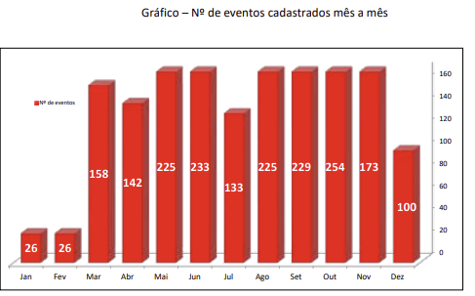
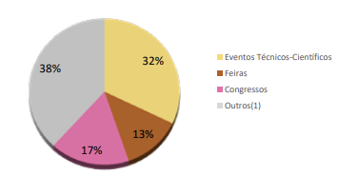
Esse trabalho constante, contínuo e consistente estimula o contato com São Paulo e
a vinda de visitantes para nosso destino

Slide 22
15 milhões visitantes na cidade de São Paulo e 45 milhões no Estado de São Paulo
O PIB do turismo paulista fechou 2023 com crescimento de 7%, somando
R$ 289,9 bilhões, 9,3% do PIB Paulista
Projeção 2024: R$ 304 bilhões
Fonte Ciet/SeturSP

Slide 25
Entendemos o consumo de um
visitante como um
investimento econômico no destino

Slide 26
O que torna a cidade melhor para seus habitantes e para os próprios visitantes

Slide 27
Todos se beneficiam do trabalho
das entidades de destino

Slide 28
E esse trabalho de bastidores,
apesar de ser discreto,
não pode ser invisível

Slide 29
Por isso, minha mensagem
aqui hoje é trazer visibilidade
A IMPORTÂNCIA DO ASSOCIATIVISMO
NO DESENVOLVIMENTO
DE UM DESTINO

Slide 30
As entidades de destino
e as associações setoriais e sindicais
da indústria de turismo, eventos e viagens
também trabalham em conjunto
defendendo os interesses do setor

Slide 31
Esse trabalho das associações
pelo bem comum da nossa indústria
precisa ser reconhecido e valorizado

Slide 32
Durante a pandemia, foi graças
a força do associativismo
que conseguimos articular o PERSE

Slide 33
Recentemente, foi o advocacy conjunto
das associações que lutou
em nome do setor na 1ª fase da reforma tributária e agora todos os
esforços para o debate no Senado Federal.

Slide 34
Seguimos também com a união das associações para a continuidade do PERSE até 2027
agenciamento, meios de hospedagem, eventos, parques , aéreas, destinos ...

Slide 35
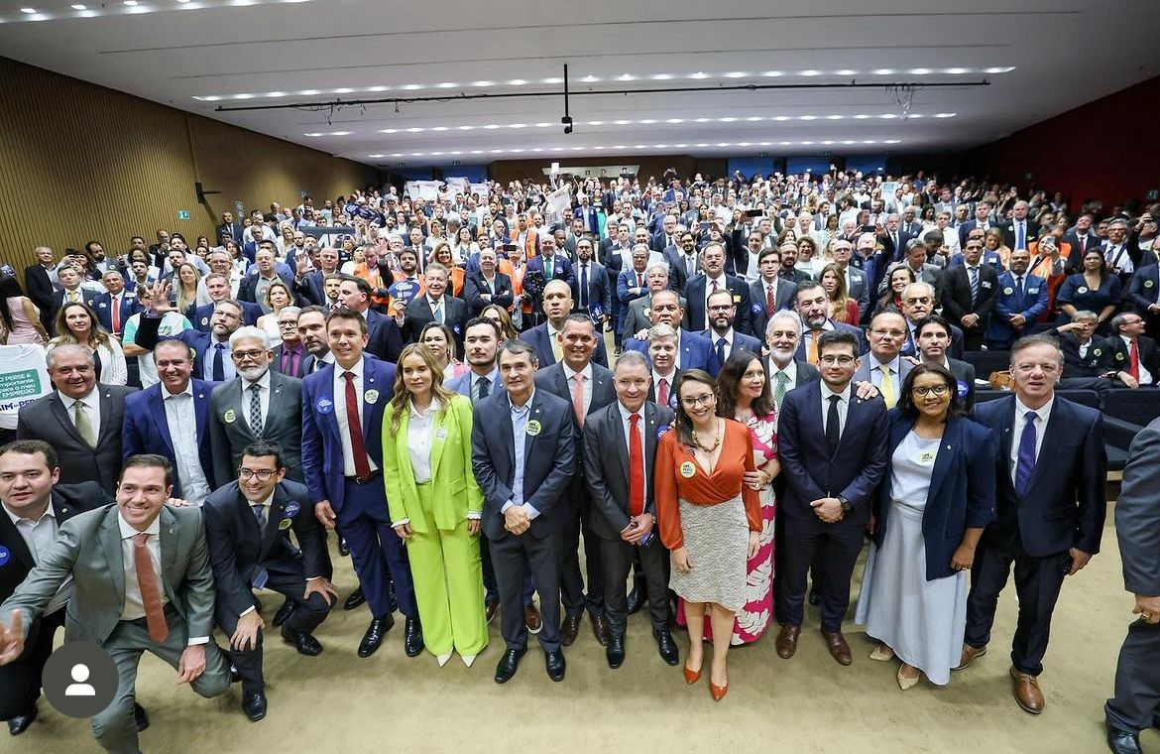
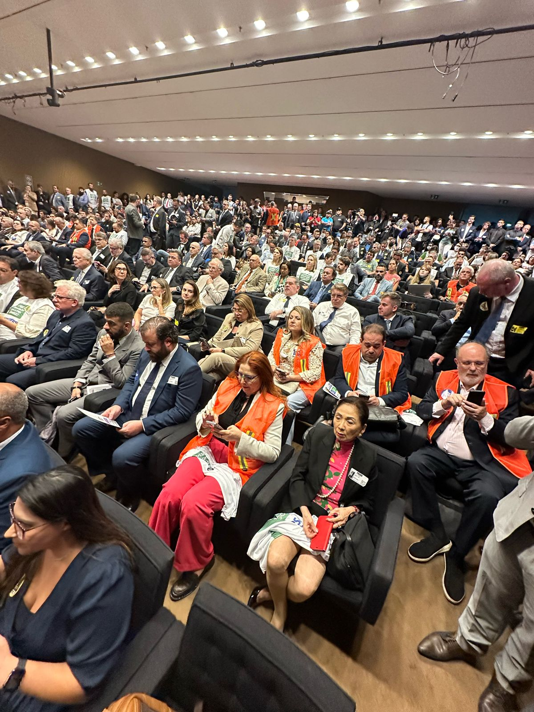
07 fevereiro 2024

Slide 37
Essas ações das entidades também
não podem ficar invisíveis

Slide 38
Todos se beneficiam dos esforços
das associações que atuam pelos interesses
dos seus associados
e quando a pauta é convergente,
atuam em conjunto.

Slide 39
Mas todo esse trabalho requer
equipes profissionais,
estrutura física
e recursos para despesas
e investimentos...

Slide 40
Eventos
ABEOC
ABRAPE
UBRAFE
APRESENTA
ABRACE
ABRAFESTA
Hotelaria
ABIH
FOHB
RESORT BR
FBHA
ABMOTEIS
AHOTELS
BLTA
Parques
SINDEPAT
ADIBRA
Agenciamento
ABAV
BRAZTOA
CLIA
ABRACORP
RECEPT BR
Destinos
UNEDESTINOS
BRASIL CVB
Aéreas
ABEAR
ABAG
CONSELHO NACIONAL DE TURISMO
ACADEMIA BRASILEIRA DE EVENTOS E TURISMO
CAMARA BRASILEIRA DE EVENTOS
SKAL CLUBE

Slide 41
Em resumo:
sem verba não tem verbo

Slide 42
Contribuição
que transforma e impacta vidas
Mensalidades
Patrocínios

Slide 43
Sendo direto, sincero e objetivo:

Slide 44
As associações precisam ser mantidas
por aqueles
pelos quais elas trabalham

Slide 45
Elas precisam de todos
e todos precisam delas

Slide 46
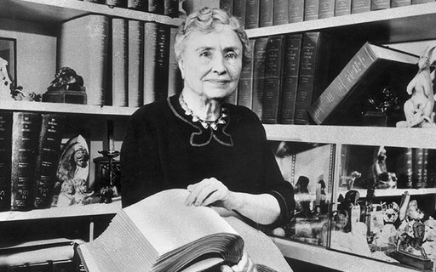
Como diria a escritora Helen Keller
A primeira pessoa surdo cega da história a conquistar um bacharelado em 1904.

Slide 47
“Sozinhos, pouco podemos fazer;
Juntos, podemos fazer muito”
Helen Keller

Slide 48
Obrigado
visitesaopaulo.com/apresentacao
toni@visitesaopaulo.com

